Slide 1
Wykład XIV
Molekularne podobieństwa i różnice pomiędzy diazotroficznymi symbiozami korzeniowymi oraz symbiozą motylkowate/ryzobia i mikoryzą
Rola apoplastu rośliny w oddziaływaniach symbiotycznych
Rola regulatorów wzrostu - roślinnych i pochodzących od mikrosymbionta – w morfogenezie organów symbiotycznych

Slide 2
Molekularne podobieństwa i różnice pomiędzy diazotroficznymi symbiozami korzeniowymi
Fabaceae/ryzobia aktynoryza Parasponia/Bradyrhizobium cyjanobakterie/sagowce
Symbiozy odmienne filogenetycznie
Fabaceae, Parasponia i rośliny aktynoryzowe zlokalizowane razem w odgałęzieniu wiążącym azot, ale sagowce należą do nagonasiennych
ryzobia, Frankia i cyjanobakterie należą do eubakterii, ale filogenetycznie są daleko spokrewnione – ale wysoka homologia ich genów kodujących nitrogenazę Mo-Fe świadczy o lateralnym transferze genów
Symbiozy odmienne ekologicznie
Liczne regiony geograficzne i klimatyczne
Ale tendencja do występowania w siedliskach ubogich w azot
Symbiozy zbadane w bardzo różnym stopniu (Lotus japonicus i Medicago truncatula; kompletna sekwencja genomu kilku ryzobiów, symbiotycznego Nostoc ATCC 29133 i trzech genomów Frankia)

Slide 3
Molekularne podobieństwa i różnice pomiędzy diazotroficznymi symbiozami korzeniowymi
Wszystkie cztery symbiozy spełniają cztery podstawowe warunki:
Mikrosymbiont jest zdolny do infekowania i kolonizacji organów gospodarza,
Gospodarz jest zdolny dostarczać mikrosymbiontowi energię i substancje odżywcze,
Gospodarz i mikrosymbiont są zdolne regulować poziom wolnego tlenu,
Mikrosymbiont jest zdolny eksportować związany azot do gospodarza,
ale za pomocą odmiennych mechanizmów anatomicznych i fizjologicznych

Slide 4
1. Mikrosymbiont jest zdolny do infekowania i kolonizacji organów gospodarza
W symbiozie Fabaceae/ryzobia ryzosferowe związki odżywcze (aminokwasy, kwasy organiczne, cukry), metabolity wtórne (betainy), toksyny (mimozyna) wpływają na namnożenie ryzobiów i kolonizację ryzosfery i rhizoplane – czy w innych symbiozach???
Wymiana sygnałów inicjujących symbiozę – substancje typu flawonoidów występują u gospodarzy wszystkich czterech symbioz – dowody lub przypuszczenia na temat ich roli w symbiozie – ale aktynoryzowy ekwiwalent czynnika Nod jest niezidentyfikowany - bardzo mało informacji nt. tego etapu u sagowców i cyjanobakterii
Ryzobiowe czynniki Nod, polisacharydy zewnątrzkomórkowe (EPS, LPS, CycGl), auksyny, cytokininy, Nops (nodulation outer proteins) wpływają na symbiozę – czy u innych? (Frankia – cytokininy, brak dowodów na występowanie genów nod, Nostoc – auksyna)

Slide 5
1. Mikrosymbiont jest zdolny do infekowania i kolonizacji organów gospodarza
Liczne podobieństwa w mikroskopowym obrazie wewnątrzkomórkowej/międzykomórkowej infekcji pomiędzy Fabaceae i roślinami aktynoryzowymi, ale odmienna natura „nici infekcyjnych”
Infekcja Parasponia unikalna poprzez zdegradowaną ścianę ryzodermy; dwa typy „nici symbiotycznych” – grubościenna międzykomórkowa nić infekcyjna i „fixation thread”, zbliżona do symbiosomu u Fabaceae
Infekcja korzeni koralowcowatych sagowców (brak włośników) podobna do „crack-entry” spotykanego u niektórych przedstawicieli pozostałych trzech symbioz; brak nici infekcyjnych; mikrosymbiont pozostaje zawsze zewnątrzkomórkowy

Slide 6
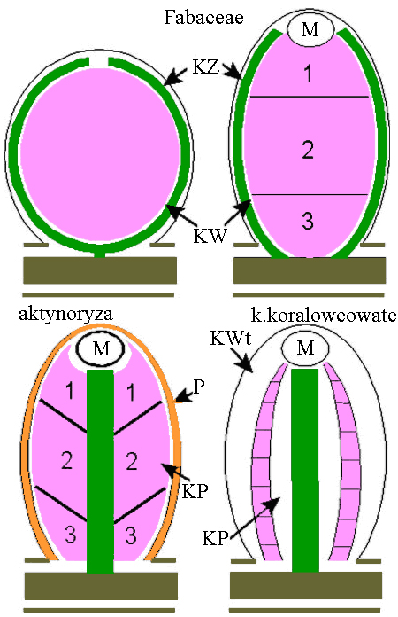
1. Mikrosymbiont jest zdolny do infekowania i kolonizacji organów gospodarza
Vessey 2005
Podczas gdy organy symbiotyczne sagowców, roślin aktynoryzowych i Parasponia są zmodyfikowanymi korzeniami bocznymi, brodawki korzeniowe Fabaceae powstają z merystemów odmiennych od tych, które dają początek korzeniom bocznym
Noduliny w symbiozie Fabaceae/ryzobia – czy u innych? (aktynoryza: wzrost ekspresji genów, których produkty związane są z: metabolizmem brodawki, internalizacją mikrosymbionta, różnicowaniem komórek, korzenie koralowcowate – HIF/HRF hormogonia inducing/repressing factor; nadekspresja hetR – heterocyst regulatory gene)

Slide 7
2. Gospodarz jest zdolny dostarczać mikrosymbiontowi energię i substancje odżywcze
Ryzobia i Frankia – heterotrofy w stanie wolnożyjącym, wszystkie trzy mikrosymbionty – heterotrofy w stanie symbiozy (cyjanobakterie funkcjonalnie niefotosyntetyzujące)
Syntaza sacharozy hydrolizuje sacharozę dostarczaną do brodawek ryzobiowych i aktynoryzowych (ale u Rosaceae dostarczany sorbitol) - co dostarczane do korzeni koralowcowatych? rola i pochodzenie śluzu?
Kwasy organiczne (metabolity pośrednie cyklu Krebsa) są podstawowym źródłem węgla dla symbiosomów ryzobiowych, prawdopodobnie także dla Frankia. Cukry proste są prawdopodobnie podstawowym źródłem węgla dla Frankia w aktynoryzie i cyjanobakterii w korzeniach koralowcowatych.
U Fabaceae, większości roślin aktynoryzowych, sagowców i prawdopodobnie u Parasponia, gdy dostawy związków węgla przekraczają zapotrzebowanie populacji mikrosymbionta, powstaje skrobia jako związek zapasowy.

Slide 8
3. Gospodarz i mikrosymbiont są zdolne regulować poziom wolnego tlenu
Ryzobia w obydwu ich symbiozach (Fabaceae i Parasponia) ściśle uzależnione od bariery dyfuzyjnej i leghemoglobiny wytwarzanych przez gospodarza, dostarczających O₂ do oddychania bez inaktywacji MoFe nitrogenazy (ta forma wrażliwa na tlen).
Frankia i cyjanobakterie bardziej niezależne poprzez samodzielne pogrubianie swoich kompartymentów zawierających nitrogenazę (pęcherzyki, heterocysty), ale nadal gospodarz wpływa na poziom wolnego tlenu poprzez wytwarzanie hemoglobiny i/lub śluzu.

Slide 9
4. Mikrosymbiont jest zdolny eksportować związany azot do gospodarza
U Fabaceae, u niektórych roślin aktynoryzowych i prawdopodobnie u Parasponia:
NH₄⁺ jest główną formą eksportową związanego azotu z komórek bakterii
Dalsza obróbka związanego azotu odbywa się w szlaku GS/GOGAT
Amidy są najczęstszą formą eksportu związanego azotu z brodawek
Niewiele wiadomo o transferze związanego azotu w korzeniach koralowcowatych, ale prawdopodobnie jest on odmienny od pozostałych trzech symbioz, a prawdopodobną główną formą eksportu związanego N z heterocyst jest aminokwas (glutamina i/lub cytrulina).
U wszystkich mikrosymbiontów - ryzobiów, Frankia i cyjanobakterii - występuje hydrogenaza NiFe, która utleniając H₂ ubocznie wytwarzany przez nitrogenazę „odzyskuje” ATP i siłę redukującą i w ten sposób podnosi wydajność procesu wiązania N₂.

Slide 10
Molekularne podobieństwa i różnice pomiędzy symbiozą motylkowate/ryzobia i mikoryzą arbuskularną
Niski stopień specyficzności w stosunku do gospodarza w MA, w przeciwieństwie do SM/R.
Indukcja – ale na niskim poziomie, nieskoordynowanej, lokalnej i przemijającej – odpowiedzi obronnej rośliny podczas tworzenia haustorium i arbuskul. Podobnie ryzobia unikają odpowiedzi obronnej rośliny.
W kontakcie ze ścianą komórkową ryzodermy strzępka wytwarza apresorium. Apresoria nie tworzą się w kontakcie ze ścianą komórek kory pierwotnej lub komórek waskularnych korzenia – grzyb rozpoznaje epitopy specyficzne dla ściany ryzodermy. W symbiozie SM/R ryzobia są specyficznie wiązane ze ścianą komórkową włośnika.

Slide 11
Molekularne podobieństwa i różnice pomiędzy symbiozą motylkowate/ryzobia i mikoryzą arbuskularną
Wydzieliny korzeniowe (izo/flawonoidy, terpenoidy) wpływające na kolonizację korzenia przez ryzobia, choć nie są niezbędne dla mikoryzy, poprawiają kiełkowanie zarodników, wzrost i rozgałęzianie strzępek grzybów MA.
W obu symbiozach następuje ekspresja niektórych genów: wczesnych nodulin (ENOD2, ENOD5, ENOD11, ENOD12 , ENOD40), genu leghemoglobiny (VFLb29) i kodującego akwaporynę genu NOD26.
Indukcja ekspresji MtENOD11 pod wpływem czynnika Nod i niezidentyfikowanego, dyfuzyjnego czynnika Myc produkowanego przez grzyba MA
Niektóre gliko-koniugaty (rozpoznawane przez przeciwciała MAC204 206, 207, 236 i 268) występujące w matriks nici infekcyjnych i w przestrzeni peribakteroidalnej (np. glikoproteina podobna do lektyny u grochu) są roślinnym składnikiem matriks peryarbuskularnej.

Slide 12
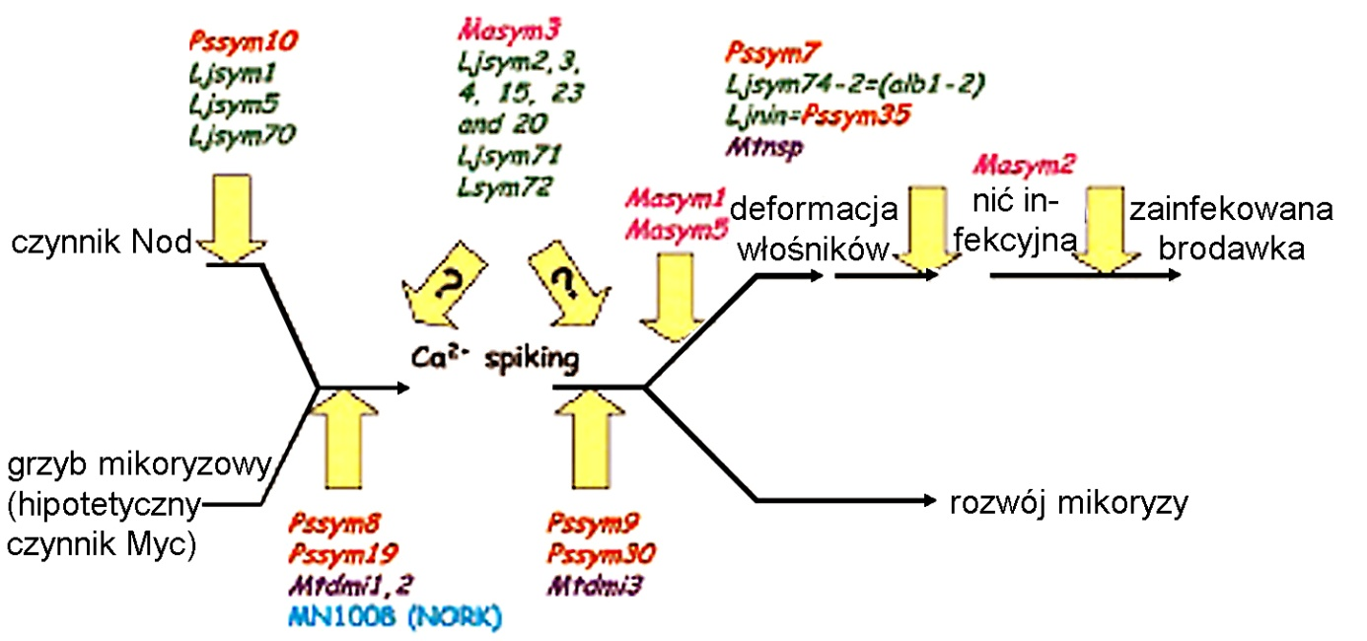
Molekularne podobieństwa i różnice pomiędzy symbiozą motylkowate/ryzobia i mikoryzą arbuskularną
Hirsch 2001
Duża liczba mutantów roślinnych, które utraciły zdolność brodawkowania (fenotyp Nod⁻) jest także całkowicie oporna na infekcję grzybami MA, przy niezmienionej interakcji z patogenami glebowymi.
U Pisum sativum, Lotus japonicus, Melilotus albus i Medicago truncatula zidentyfikowane liczne geny sym ważne dla wczesnych etapów obu symbioz. Mutanty w genach sym o fenotypie Nod⁻/Myc⁻, są niezdolne do wytworzenia nici infekcyjnych, a w MA grzyb nie jest w stanie wytworzyć strzępek międzykomórkowych.

Slide 13
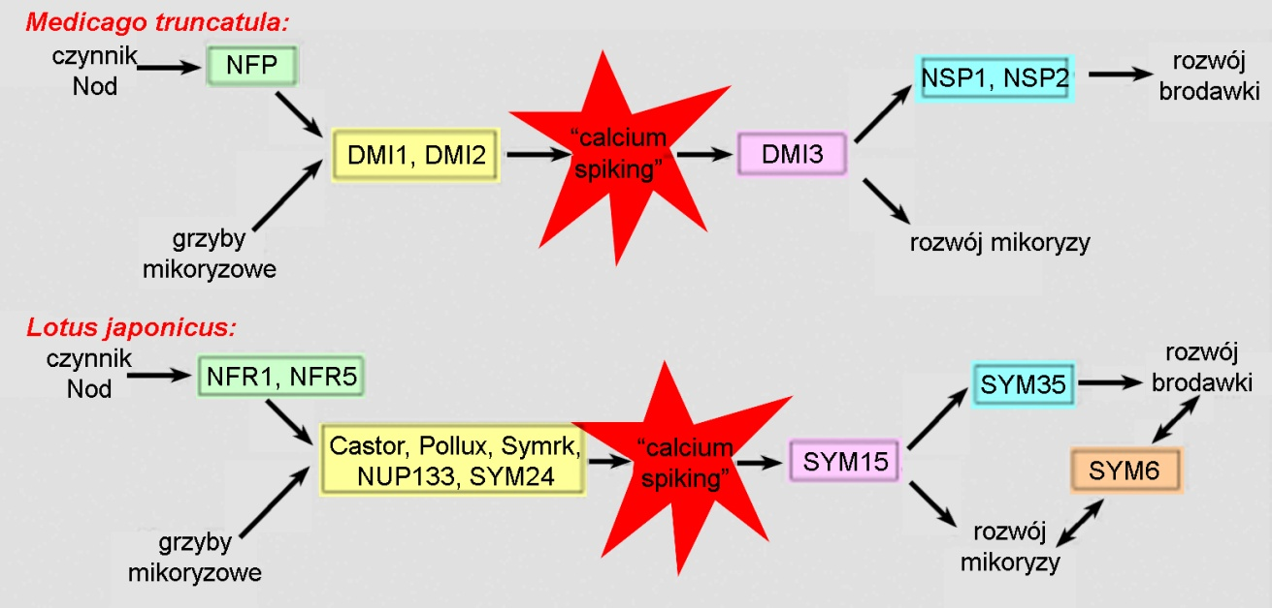
Molekularne podobieństwa i różnice pomiędzy symbiozą motylkowate/ryzobia i mikoryzą arbuskularną
Jedna z pierwszych wykrywalnych reakcji rośliny gospodarza na czynnik Nod i hipotetyczny czynnik Myc to „calcium spiking” – gwałtowne oscylacje poziomu Ca2+ cytozolowych, mające właściwość transdukcji informacji.
Oldroyd 2006
NFP, NFR1 i NFR5 – prawdopodobnie białkowe receptory (kinazy z zewnątrzkomórkową domeną LysM wiążącą cukry) czynnika Nod; mutacje genów kodujących te receptory nie wpływają na mikoryzę
DMI1 i DMI2 (Does not Make Infection – kinazy białkowe, DMI3 zależna od wapnia i kalmoduliny, zlokalizowana w jądrze komórkowym) oraz Castor, Pollux, Symrk, NUP133 (nukleoporyna) i SYM24, białka uczestniczące w szlaku transdukcji sygnału czynnika Nod, są niezbędne także do wytworzenia MA, podobnie jak DMI3 i SYM15
Biorąc pod uwagę, że więcej niż jedna kinaza występuje w szlaku transdukcji sygnału przed etapem „calcium spiking” można sądzić, że percepcja czynnika Nod (lub Myc) uruchamia kaskadę fosforylacji odpowiednich białek błony komórkowej.

Slide 14
Molekularne podobieństwa i różnice pomiędzy symbiozą motylkowate/ryzobia i mikoryzą arbuskularną
ENOD12
Jeden z najlepiej poznanych markerów wczesnej odpowiedzi rośliny na ryzobiowy czynnik Nod.
Ekspresja w komórkach podlegających infekcji ryzobiami lub przygotowujących się do niej.
W MA ekspresja genu ENOD12 podczas infekcji korzenia przez grzyby.
Białkowy produkt to prawdopodobnie białko ściany komórkowej – może być składnikiem matriks otaczającej komórki mikrosymbiontów.
U transgenicznej Medicago, z reporterowym genem beta-glukuronidazy (GUS) pod kontrolą promotora genu ENOD12 wykazano, że wpływ czynnika Nod na ekspresję ENOD12 może być zastąpiony przez mastoparan – związek aktywujący białka G.
ENOD12 nie podlega ekspresji w ryzodermie mutanta grochu sym8 ani pod wpływem czynnika Nod, ani pod wpływem grzyba MA

Slide 15
Molekularne podobieństwa i różnice pomiędzy symbiozą motylkowate/ryzobia i mikoryzą arbuskularną
ENOD40
U soi gen ENOD40 koduje dwa peptydy, łączące się z noduliną 100, która jest podjednostką syntazy sacharozy.
W ciągu kilku godzin po inokulacji ryzobiami/podaniu czynnika Nod, ale przed pierwszymi mitozami, ekspresja w perycyklu naprzeciwko protoksylemu.
Po inokulacji grzybem MA ekspresja ENOD40 w korze wewnętrznej i perycyklu korzeni tytoniu i Medicago, brak ekspresji w korzeniach niemikoryzowych lub infekowanych przez patogena Rhizoctonia
Cytokinina może być elementem kaskady aktywacji genu ENOD40 - poziom cytokininy w korzeniu wzrasta po podaniu czynnika Nod i po inokulacji grzybem MA

Slide 16
Rola apoplastu rośliny w oddziaływaniach symbiotycznych
Środowiskiem endosymbiontów jest apoplast rośliny – endosymbiont jest zawsze na zewnątrz błony komórkowej lub błony od niej pochodzącej
Apoplast otaczający endofita jest zmodyfikowany, na przykład: śluz otaczający cyjanobakterie w liściach Azolla, gruczołach Gunnera, korzeniach Cycas, substancje przestrzeni peribakteroidalnej i matriks nici infekcyjnych, „interface” peryarbuskularna
Modyfikacji dokonuje gospodarz i endofit
W MA występuje precyzyjnie regulowana sekwencja zmian apoplastu ściennego gospodarza wokół apresorium, strzępek rosnących i penetrujących ściany komórkowe gospodarza, tworzących się, a następnie degenerujących arbuskul
W EM następują zmiany w apoplaście ściennym kory korzenia w strefie sieci Hartiga, polegające na uelastycznieniu ścian w celu ułatwienia penetracji strzępek

Slide 17
Rola apoplastu rośliny w oddziaływaniach symbiotycznych
Brodawki ryzobiowe
kolonizacja korzenia gospodarza to w istocie proces reagowania powierzchniowych struktur mikrosymbionta (fimbrie?, EPSy, LPSy, CPSy, celuloza) ze związkami chemicznymi zewnętrznej ściany komórkowej ryzodermy (rola lektyn), a następnie lokalnej lizy tej ściany
specyficzna strefa apoplastowa: nić infekcyjna: matriks nici (glikoproteiny roślinne, w tym ekstensyny + ryzobiowe polisacharydy) i ściana nici (celuloza, pektyny oraz brodawkowo-specyficzne ekstensyny bogate w hydroksyprolinę, białko ENOD5 bogate w prolinę, alaninę, glicynę i serynę)
rozwój brodawki grochu związany ze zmianami białek apoplastowych, między innymi kwaśnych fosfataz (AP) i ekspansyn (Ex). Aktywność AP pojawia się w rozwoju nici infekcyjnych, najpierw stopniowo w bakteriach wewnątrzniciowych, następnie kolejno w ścianach nici, matriks nici. Ex akumuluje się w ścianach komórek merystemu brodawki i tkanki bakteroidalnej oraz w ścianach nici infekcyjnych

Slide 18
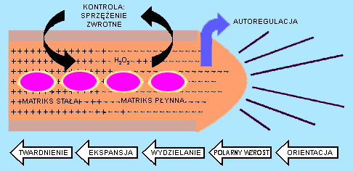
Rola apoplastu rośliny w oddziaływaniach symbiotycznych
Model wzrostu nici infekcyjnej
Sujkowska, 2006
Nić infekcyjna rośnie szczytowo
Cytoszkielet kontroluje kierunek wzrostu nici poprzez transport pęcherzyków zawierających pektyny do szczytu nici
Blisko szczytu matriks nici ma postać płynną i bakterie rosną i namnażają się w niej
Ryzobiowe polisacharydy zewnątrzkomórkowe pomagają w utrzymaniu matriks nici w stanie płynnym
Około 60 μm za końcem nici ryzobia przestają się dzielić, a matriks nici ulega usieciowaniu (rola ekstensyn)
w sieciowaniu ekstensyn uczestniczą nadtlenek wodoru i rozgałęzione łańcuchy arabinogalaktanu
Dysmutaza nadtlenkowa i inne elementy systemu antyoksydacyjnego bakterii mogą ułatwiać im przetrwanie w obecności nadtlenków powstających przy peroksydacji ekstensyn
Podtrzymanie wzrostu nici zależy prawdopodobnie także od braku syntezy celulozy na jej szczycie
Ryzobia produkują w nici cząsteczki sygnałowe (czynnik Nod, EPSy, inne?), uczestniczące w podtrzymaniu wzrostu nici

Slide 19
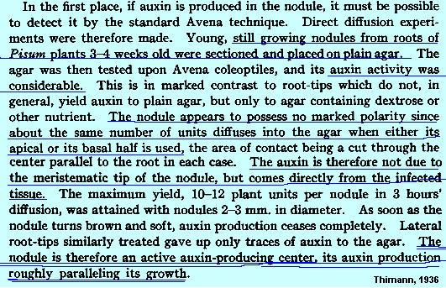
Rola regulatorów wzrostu - roślinnych i pochodzących od mikrosymbionta – w morfogenezie organów symbiotycznych
fragment pierwszej pracy nt. roli auksyny w brodawkowaniu

Slide 20
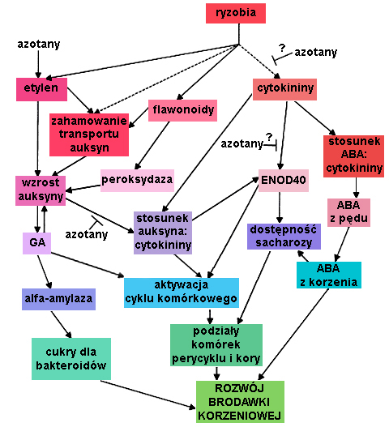
Rola regulatorów wzrostu - roślinnych i pochodzących od mikrosymbionta – w morfogenezie organów symbiotycznych
Brodawki (także aktynoryzowe) zawierają auksynę, cytokininy, gibereliny, etylen i ABA
Fitohormony te występują w brodawkach w stężeniach wyższych niż w niezainfekowanym korzeniu
Nie jest jasne, który z partnerów symbiozy jest źródłem fitohormonów wykrywanych w brodawce
Ryzobia syntetyzują fitohormony, ale czy ryzobiowe fitohormony mają znaczenie w symbiozie? Niekoniecznie:
Mutacje ryzobiowych genów związanych z wytworzeniem auksyny nie prowadzą do zablokowania brodawkowania
Ryzobiowe mutanty Nod- wytwarzają fitohormony
Na innych etapach symbiozy: ?????

Slide 21
Rola regulatorów wzrostu - roślinnych i pochodzących od mikrosymbionta – w morfogenezie organów symbiotycznych
Inhibitory brodawkowania
U mutantów grochu z blokadą rozwoju brodawki na etapie primordium można przywrócić dalszy rozwój brodawki po podaniu inhibitora wytwarzania ABA (aminoetoksywinyloglicyna) lub jego funkcjonowania (Ag⁺)
Rola w autoregulacji brodawkowania, tj w mechanizmie regulowania przez gospodarza liczby i wielkości brodawek – wykorzystanie mutantów superbrodawkujących (supernodulation), u których ten mechanizm nie działa. Doświadczenia na roślinach szczepionych wykazały, że z brodawkującego korzenia do pędu jest przekazywany systemicznie sygnał, który stymuluje wytworzenie czynnika autoregulacji przez pęd i bazypetalny transport tego czynnika. Domniemywano, że jest to ABA – nie potwierdzone.
Potraktowanie korzenia cytokininą+auksyna wywołuje podziały komórek kory w miejscu, gdzie ryzobia wywołałyby tworzenie brodawki. Cytokinina może być tu zastąpiona przez tzw. stelar factor (urydyna). Ryzobia i czynniki Nod inaktywują wpływ stelar factor u normalnych roślin grochu, ale nie u mutantów superbrodawkujących. Inaktywacja stelar factor może być zatem elementem wytworzenia systemicznego sygnału przekazywanego do pędu.

Slide 22
Rola regulatorów wzrostu - roślinnych i pochodzących od mikrosymbionta – w morfogenezie organów symbiotycznych
Wytwarzanie pseudobrodawek
Inhibitory polarnego transportu auksyny pobudzają gospodarza do wytworzenia pseudobrodawek – brodawkopodobnych struktur, powstających bez udziału ryzobiów, o zmienionej anatomii (często centralna wiązka przewodząca lub brak tkanki przewodzącej)
Przypuszcza się, że pseudobrodawki powstają, gdy lokalny stosunek auksyna:cytokinina zostanie przesunięty w stronę cytokininy:
Egzogenna cytokinina podana na nie inokulowany korzeń stymuluje podziały komórek kory korzenia
Transkoniuganty Sinorhizobium meliloti zawierające gen tzs (trans-zeatin secretion) z Agrobacterium tumefaciens, wydzielające cytokininę indukowały u lucerny pseudobrodawki z transkryptem ENOD2
W pseudobrodawkach występuje ekspresja niektórych nodulin (np. ENOD2, Nms30)
Egzogenna cytokinina (benzylaminopuryna) podana na nie inokulowany korzeń stymuluje ekspresję ENOD2, ENOD12 i ENOD40 w typowych dla normalnego brodawkowania miejscach, także u niebrodawkującego mutanta lucerny.

Slide 23
Rola regulatorów wzrostu - roślinnych i pochodzących od mikrosymbionta – w morfogenezie organów symbiotycznych
Mikoryza
Grzyby ektomikoryzowe są zdolne do produkcji auksyny, cytokinin, giberelin i witaminy B; kiełkujące zarodniki Glomus mosseae wytwarzają cytokininy i substancję zbliżoną do gibereliny.
MA wpływa na ilość i alokację cytokinin u gospodarza w sposób niezależny od wpływu na odżywianie gospodarza (fosfor).
Linum usitatissimum: lepszy wzrost roślin z MA jest związany z wyższą produkcją cytokininy (rybozyd zeatyny) przez korzeń mikoryzowy.
Citrus: kolonizacja grzybem MA zwiększa nie tylko produkcję cytokinin, ale i ich transport z korzeni do pędu.

Slide 24
Rola regulatorów wzrostu - roślinnych i pochodzących od mikrosymbionta – w morfogenezie organów symbiotycznych
Mikoryza arbuskularna a GA
Model rozwoju arbuskuli zakłada, że gibereliny wytwarzane przez strzępkę arbuskulową w trakcie penetracji komórki kory inicjują serię wydarzeń prowadzących do wzmocnienia aktywności zainfekowanej komórki jako akceptora (sink) związków węgla:
synteza wakuolarnej inwertazy,
zakwaszenie wakuoli i apoplastu przyległego do arbuskuli,
ukierunkowanie aktywności ER na wakuolę i błonę komórkową.
U Glomus intraradices znaleziono klon cDNA, Ginmyc2, podobny do genu SPINDLY Arabidopsis, którego produkt uczestniczy w transdukcji sygnału kwasu giberelinowego. Ginmyc2 podlega ekspresji w strzępkach zewnątrz- i wewnątrzkorzeniowych.
Dane o syntezie związków podobnych do kwasu giberelinowego, auksyny i cytokinin przez Glomus mosseae muszą zostać potwierdzone u innych grzybów MA, aby uznać morfogenetyczną rolę GA za ogólne zjawisko w tej symbiozie.

Slide 25
Rola regulatorów wzrostu - roślinnych i pochodzących od mikrosymbionta – w morfogenezie organów symbiotycznych
Ektomikoryza a auksyna
Tworzenie EM związane jest ze zmianami morfologicznymi korzeni takimi samymi, jak po podaniu auksyny: stymulacja ryzogenezy, utrata włośników korzeniowych, reorientacja komórek ryzodermy i kory pierwotnej, redukcja aktywności merystematycznej wytworzonych korzeni bocznych, także dychotomiczne rozgałęzienia i korzenie podobne do koralowcowatych
Powszechnie przyjmuje się, że wymienione zmiany morfologiczne są spowodowane przez fitohormony, wytwarzane przez grzyby EM
Inhibitory transportu auksyny i etylen wzmacniają zjawisko spontanicznego powstawania dychotomicznie rozgałęzionych i krótkich korzeni u sosny
Czynnikiem determinującym wytworzenie spontanicznych struktur EM-podobnych może być regulacja stężenia aktywnej auksyny i jej dystrybucja w merystemie wierzchołkowym korzenia. Zahamowanie transportu auksyny skutkowałoby lokalnym wzrostem jej stężenia, a to – poprzez działanie etylenu – uruchamiałoby morfogenezę korzenia EM
Obecność produkującego auksynę grzyba EM w pobliżu korzenia modyfikowałoby wewnętrzną równowagę auksyn w podobny sposób.
Powyższy model wymaga potwierdzenia – wykazania doświadczalnego, że grzyby EM modyfikują stężenie i/lub dystrybucję aktywnej auksyny w korzeniu.

